Slide 1
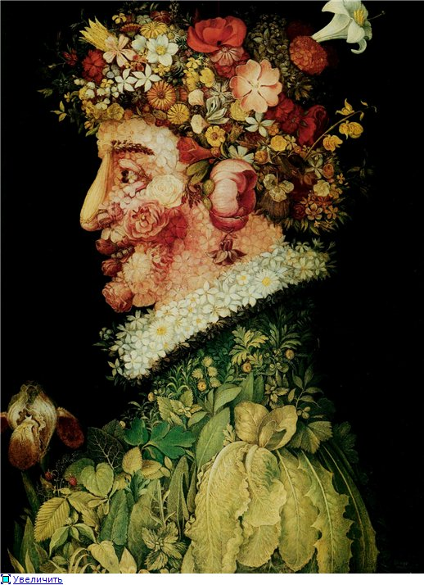
Джузеппе Арчимбольдо забытый гений эпохи.
Автор работы: Бутырина С.В.,Гусева С.П.
Должность: Воспитатели высшей категории
ГБСКОУ школа 584 «Озерки»
Санкт – Петербург 2015 год

Slide 2
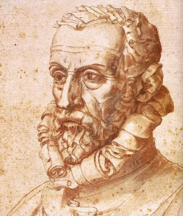
Джузеппе Арчимбольдо итальянский художник. Прославился своими экстравагантными картинами с изображениями человеческих лиц в виде композиций из овощей и фруктов, часто с портретным сходством. Арчимбольдо родился в Италии в городе Милане в XVI веке.

Slide 3
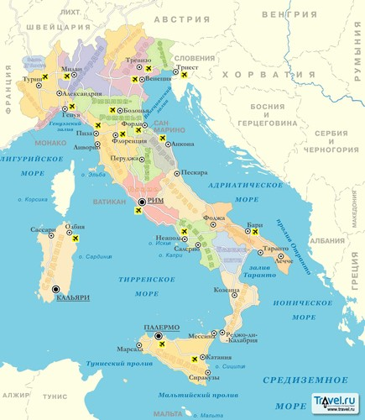
Италия - государство на юге Европы в центре Средиземноморья. Эта страна подарила миру много талантливых художников и композиторов. С одним из которых мы познакомимся сегодня.

Slide 4
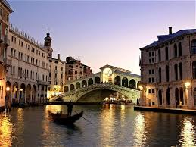
С самого детства Джузеппе Арчимбольдо познакомился с искусством. Его дедушка был архитектором ,а папа - художником. Конечно, его родители хотели чтобы сын продолжил семейное ремесло стал настоящим художником и прославил своё имя в веках. Так и случилось.

Slide 5
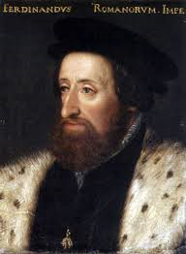
Закончив учёбу в лучших художественных мастерских Арчимбольдо научился так замечательно рисовать, что его пригласил во дворец сам император Германской империи. И началась для мастера придворная жизнь.

Slide 6
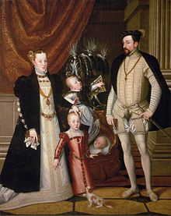
Джузеппе рисовал портреты монарха и его семьи, украшал императорский замок, строил красивые фонтаны, а ещё он организовывал для императора пышные праздники, ярмарки, турниры и балы. Германский император был очень доволен и часто хвалил за его труд, потрясающие выдумки и даже дал ему звание “директор праздников”.

Slide 7
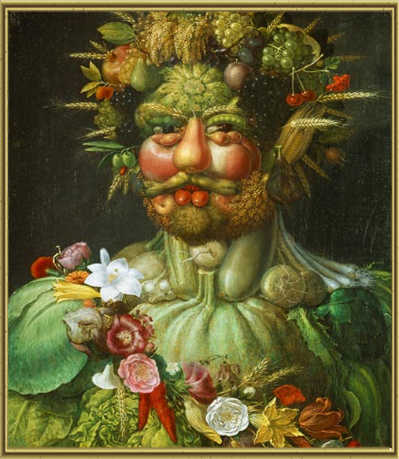
Зная , что императору нравится всё необычное Арчимбольдо нарисовал портрет государя , как бы составленный из овощей и фруктов. Все во дворце как увидели полотно, так и ахнули от удивления. Волосы императора из спелого винограда, золотистых колосьев, вишен, цветов. Щёки из румяных яблок, вместо носа груша, брови из стручков гороха. За такое чудо император наградил художника золотом и разными драгоценностями.

Slide 8
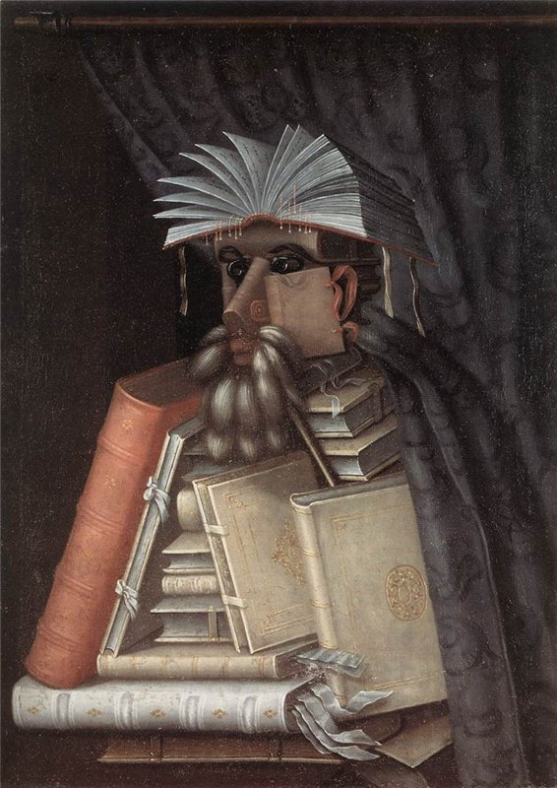
И попросил нарисовать ещё что-нибудь этакое. Арчимбольдо долго не раздумывал и следующим героем своих полотен сделал библиотекаря. Хранитель дворцовой библиотеки весь из книг больших и маленьких, толстых и тонких. А белые страницы распахнутой книги говорят о том, что он был седым и мудрым старичком. После библиотекаря Джузеппе начал рисовать придворных казначеев, поваров и кулинаров.

Slide 9
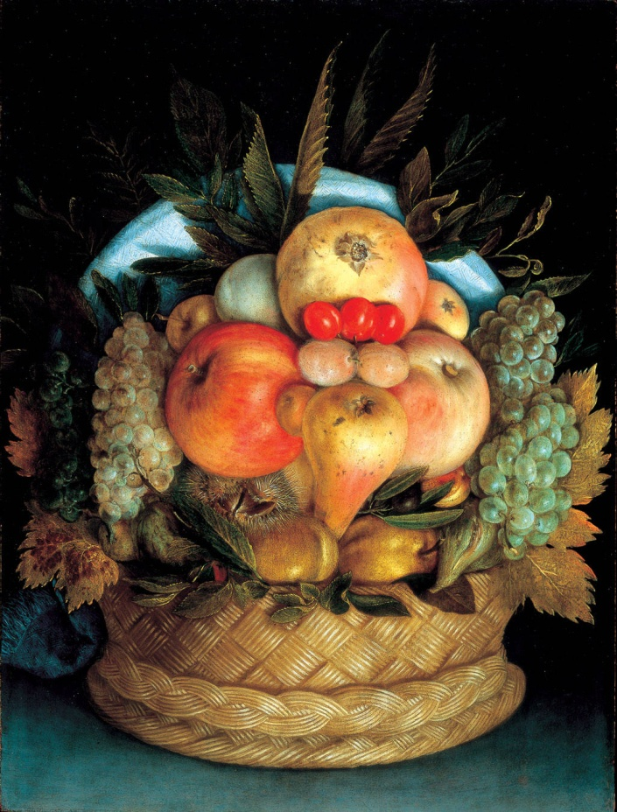
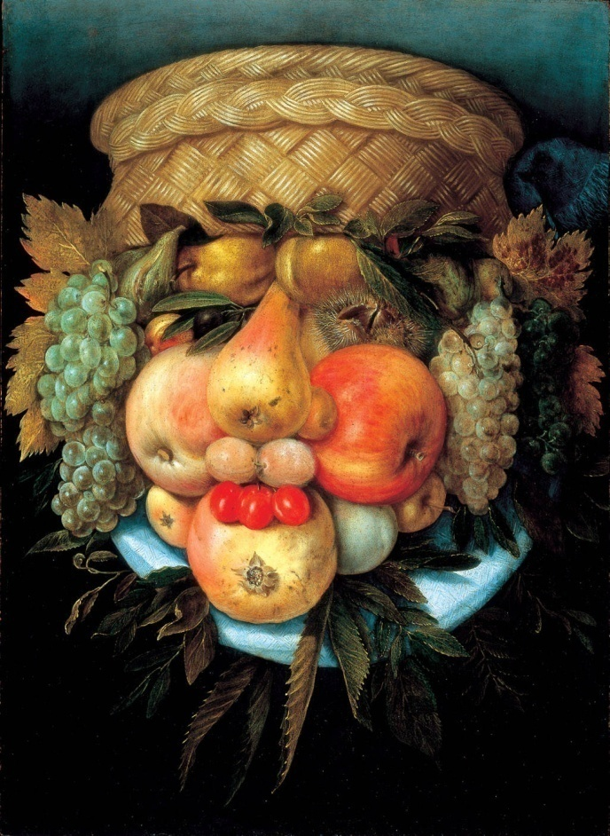
Есть несколько картин, которые дошли до наших времен и которые можно рассматривать своего рода головоломками. С одной стороны, перед нами картина на которой изображена корзинка с фруктами, а если картину перевернуть, то перед нами окажется портрет знатного человека.

Slide 10
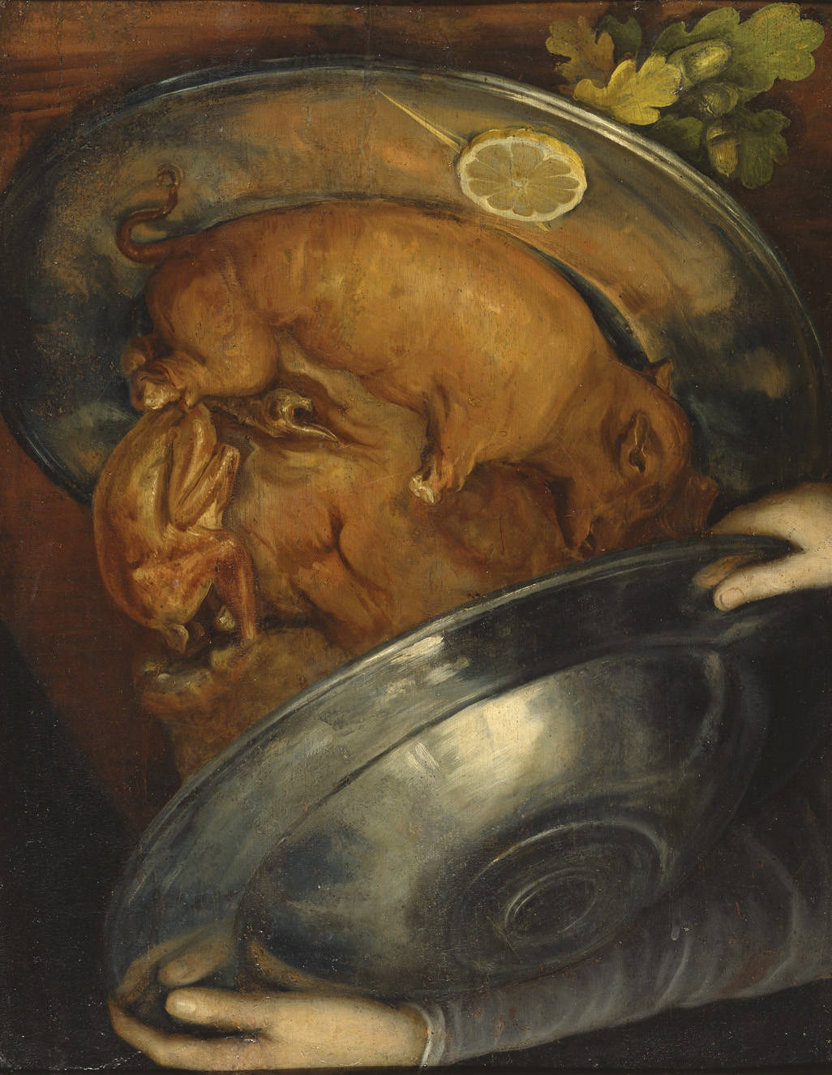
Попробуйте разглядеть два серебряных блюда, а между ними умело разложена жареная дичь , ломтики лимона и перед нами главный кулинар германского двора. Посмотрим на его второго помощника.

Slide 11
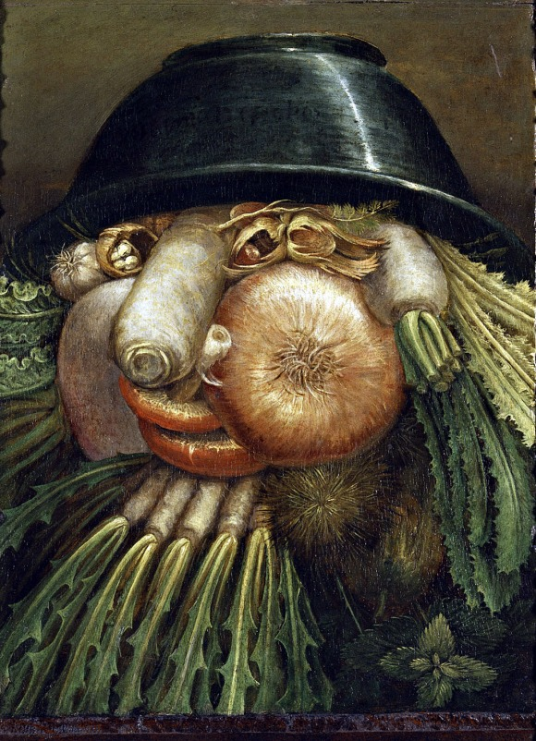
Увидели блюдо полное овощей для варки супа, а на самом деле - лицо румяного мужчины. Щёки у него из золотистых луковиц, нос и борода из моркови, сельдерей и редьки. Император опять похвалил и наградил художника. Фантазии Джузеппа Арчимбольдо не знали границ.

Slide 12
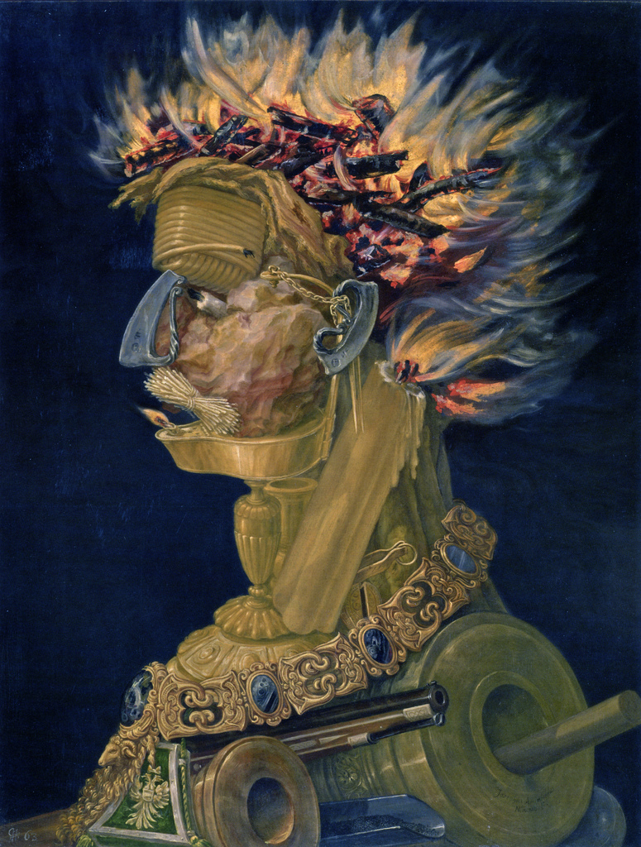
Теперь он нарисовал “Огонь”. Получилось диво дивное, ни кем никогда не виданное. Огненные волосы , лицо из кремня, огнива и бечёвки. Подбородок из подсвечников. А какой команды ждут плечи сложенные из оружия тех времён: пушек, мушкетов и пистолей. Когда смотришь на эту картину становится жарко, будто у костра.

Slide 13
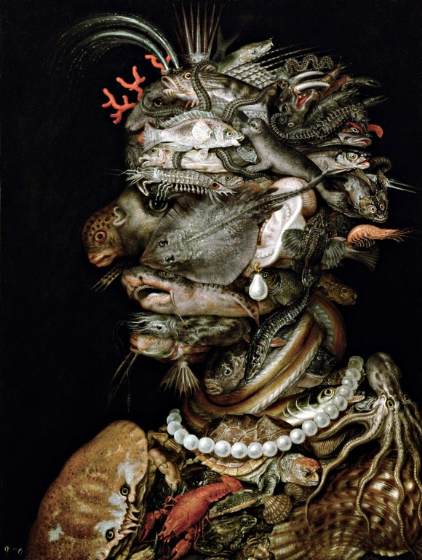
Теперь очередь за водой, рассмеялся Арчимбольдо, я её придумаю из рыб и других морских чудес. И посмотрите в портрете можно найти почти всех морских жителей: раки, осьминоги, морские коньки, карпы, кораллы и ракушки. Даже жемчуг не забыл. Из него сделаны ожерелье и серьги Госпожи Воды.

Slide 14
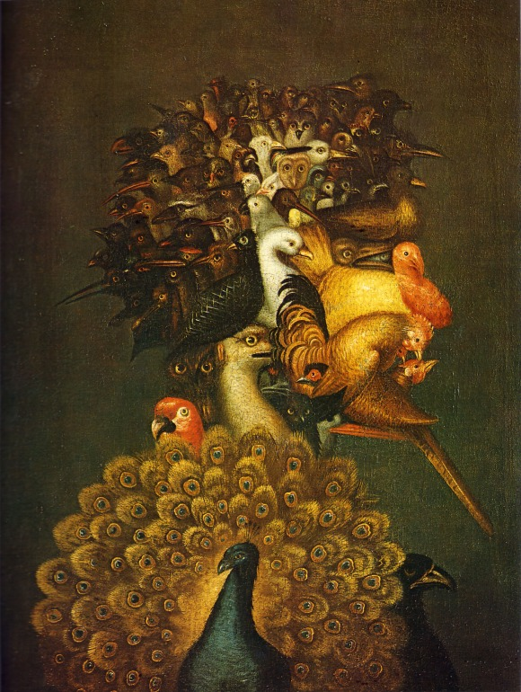
Господин Воздух получился очень нарядным. Всё из яркого оперения птиц. Кого из птиц вы здесь знаете? Вот петушок, а нос индюк, павлин отвечает за пышный камзол кавалера. Теперь, смотрите, сколько всевозможных птичек притаилось на голове Господина Воздуха.

Slide 15
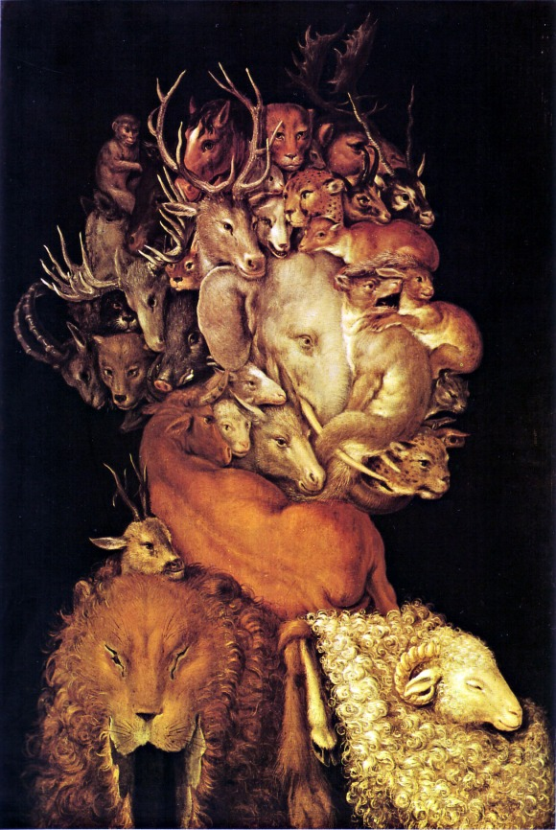
Старый Господин Земли составлен из тех кто ходит по земле – звери. На голове, узнаёте, олени, лоси, козы, пумы, зайцы, гепарды и даже слон. На груди жабо из барашка, а наплечник из рыжего льва.
Вот такой был художник Джузеппе Арчимбольдо.

Slide 16
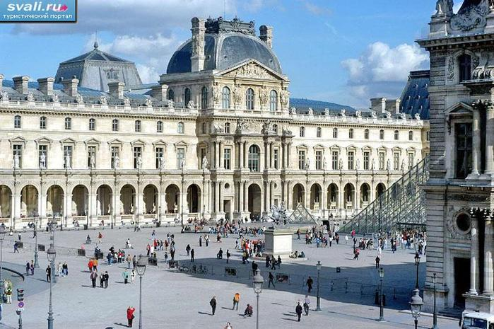
После смерти Арчимбольдо наследие художника быстро забылось, многие произведения были утрачены. В литературе XVII—XVIII веков он не упоминался вовсе. Только в 1885 году искусствовед К. Касати опубликовал монографию «Джузеппе Арчимбольди, миланский художник».
Работы Арчимбольдо хранятся в государственных музеях и частных собраниях Италии , Франции (Лувр), Австрии, Чехии, Швеции, США.

Slide 17
Используемые ресурсы:
http://giuseppe-arcimboldo.ru/
http://opisanie-kartin.com/
https://ru.wikipedia.org/
Сто великих картин Арчимбольдо. Издательство «Белый город» 2001 год.

